Slide 1



图的社区检测：标签传播（LPA）
覃雄派

Slide 2
提纲
社区发现问题分类
非重叠社区发现的两大类算法
标签传播算法的思想
标签传播算法详解
优点
缺点
标签传播算法实践
图的社区检测：标签传播（LPA）

Slide 3
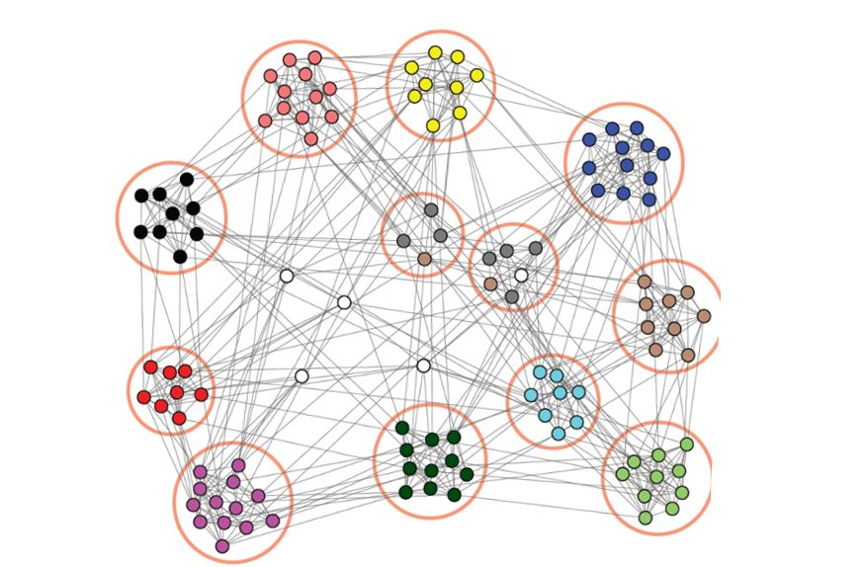
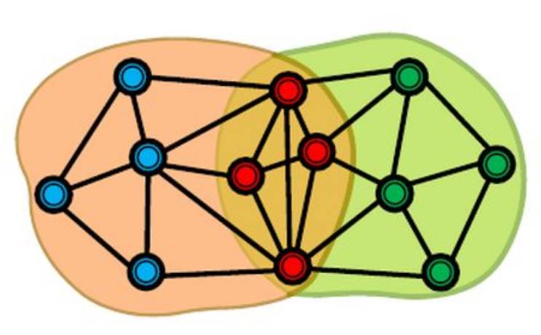
图的社区检测：标签传播（LPA）
社区发现问题分为两大类
非重叠社区发现和重叠社区发现
非重叠社区发现问题描述的是
一个网络中，每个节点均只能属于同一个社区，这意味这社区和社区之间是没有交集的

Slide 4
图的社区检测：标签传播（LPA）
在非重叠社区发现算法中，有不同种类的解法：
1、基于模块度的社区发现算法
基本思想是通过定义模块度（Modularity）来衡量一个社区的划分是不是相对比较好的结果，从而将社区发现问题转化为最大化模块度的问题进行求解
2、基于标签传播的社区发现算法
基本思想是通过标记节点的标签信息来更新未标记节点的标签信息，在整个网络中进行传播，直至收敛
其中最具代表性的就是标签传播算法(Label Propagation Algorithm, LPA)

Slide 5
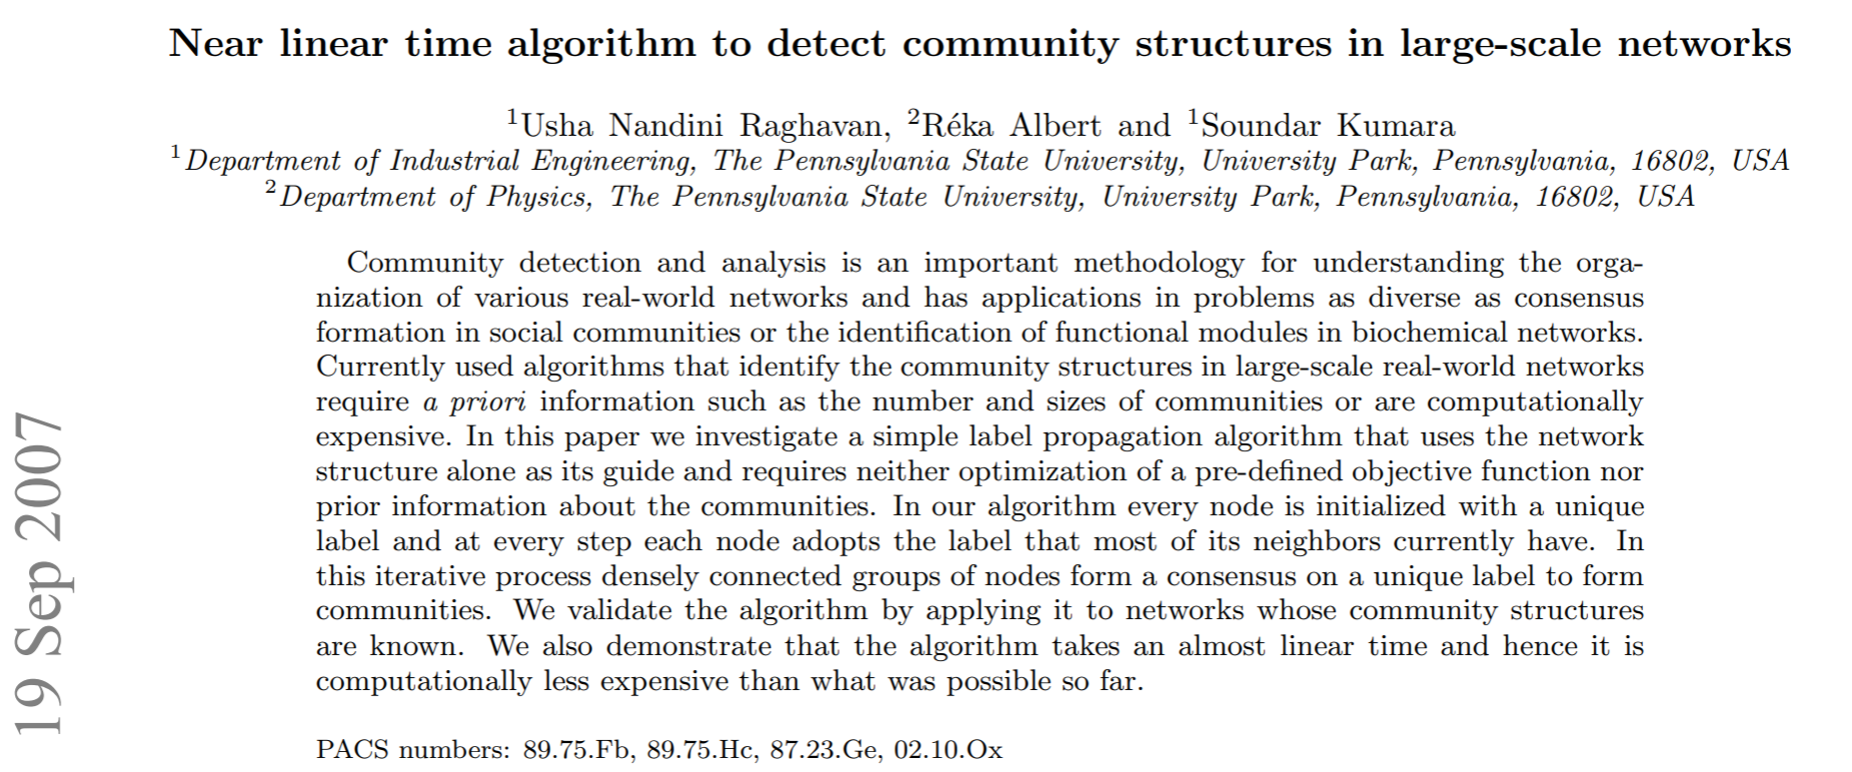
图的社区检测：标签传播（LPA）
标签传播算法(Label Propagation Algorithm, LPA)思想

Slide 6
图的社区检测：标签传播（LPA）
标签传播算法(Label Propagation Algorithm, LPA)思想
LPA基本思想是
节点的标签(community)依赖其邻居节点的标签信息，影响程度由节点相似度决定，并通过传播迭代更新达到稳定
起初每个节点拥有独立的标签，那么网络中有n不同标签
每次迭代中对于每个节点将其标签
更改为其邻接点中出现次数最多的标签
如果这样的标签有多个，则随机选择一个
通过迭代，直到每个节点的标签与其邻接点中出现次数最多的标签相同，则达到稳定状态，算法结束

Slide 7
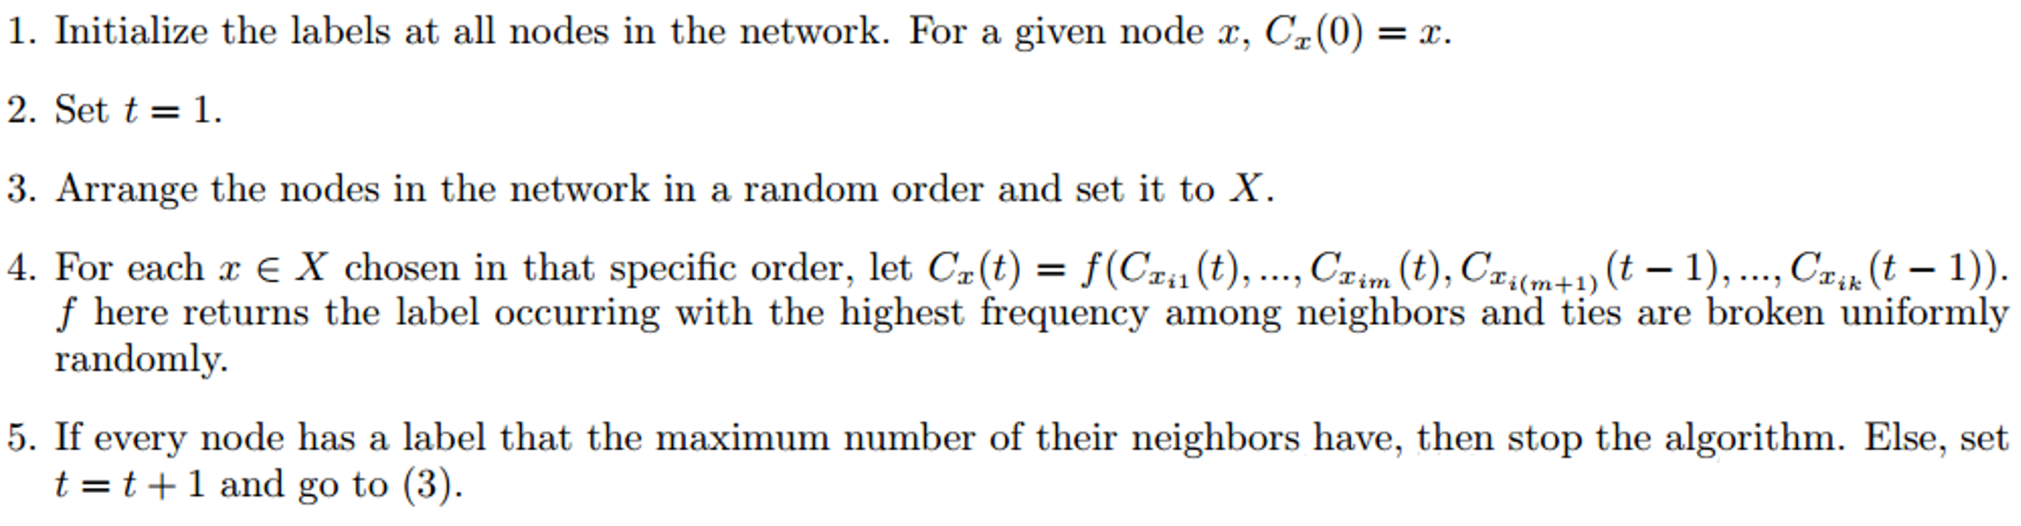
图的社区检测：标签传播（LPA）
标签传播算法(LPA)步骤
初始化阶段：每个节点都会初始化自己作为社区标签

Slide 8
图的社区检测：标签传播（LPA）
标签传播算法(LPA)步骤
传播阶段：遍历网络中所有的节点，找到当前节点的所有邻居节点
获取所有邻居节点的社区标签，并找到权重最大(投票思想)的社区标签（对于有权图，就是所有同社区标签的edge weight之和；对于无权图，edge weight看做是1，就是出现次数做多的社区标签），将其为更新自己的社区标签

Slide 9
图的社区检测：标签传播（LPA）
标签传播算法(LPA)步骤
收敛判定阶段：遍历网络中所有的节点，找到当前节点的所有邻居节点
获取所有邻居节点的社区标签，并找到权重最大的社区标签，判定是否是自己的社区标签，如果均判定通过，则算法结束
为防止震荡情况出现，应设置一个最大迭代次数
达到最大迭代次数后也退出

Slide 10

pause

Slide 11
图的社区检测：标签传播（LPA）
标签传播方式
标签传播方式分为两种：同步更新、异步更新
1、同步更新：在第 t 次迭代中，每个节点依赖的都是邻居节点上一次迭代 t-1 时的社区标签
2、异步更新：在第 t 次迭代中，每个节点依赖的是当前邻居节点的社区标签，若邻居节点进行了更新，则依赖的是 t 时的社区标签，若未进行更新，则依赖的是 t-1 时的社区标签

Slide 12
图的社区检测：标签传播（LPA）
主要的优点
1、算法逻辑简单，时间复杂度低，接近线性复杂度，在超大规模网络下会有优异的性能，适合做baseline
2、无须定义优化函数，无须事先指定社区个数，算法会利用自身的网络结构来指导标签传播

Slide 13
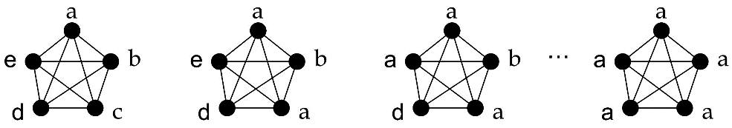
图的社区检测：标签传播（LPA）
主要的缺点
1、雪崩效应：社区结果不稳定，随机性强
由于当邻居节点的社区标签权重相同时，会随机取一个；导致传播初期一个小的错误被不断放大，最终没有得到合适的结果
尤其是异步更新时，更新顺序的不同也会导致最终社区划分结果不同
初始化阶段，每个节点都以自己作为社区标签。比如a的社区就是a，c的社区就是c
当进入传播阶段，节点c的邻居节点共4个：a，b，e，d。而社区标签也是4个：a，b，e，d，假设随机取了一个a
如果是异步更新，此时b，d，e三个节点的邻居节点中社区标签均存在2个a，所以他们都会立马更新成a
如果c当时随机选择的是b，那么d,e就会更新成b，从而导致b社区标签占优，而最终的社区划分也就成b了

Slide 14
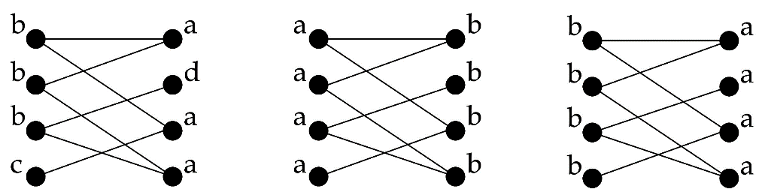
图的社区检测：标签传播（LPA）
主要的缺点有
2、震荡效应：社区结果来回震荡，不收敛
当传播方式处于同步更新的时候，尤其对于二分图或子图存在二分图的结构而言，极易发生
在同步更新的时候，每个节点依赖的都是上一轮迭代的社区标签
当二分图左边都是a，右边都是b时，a社区的节点此时邻居节点都是b，b社区的节点此时邻居节点都是a，根据更新规则，此时a社区的节点将全部更新为b，b社区的节点将全部更新为a
此时算法无法收敛，使得整个网络处于震荡中

Slide 15
pause

Slide 16
图的社区检测：标签传播（LPA）
标签传播（LPA）算法实践

Slide 17
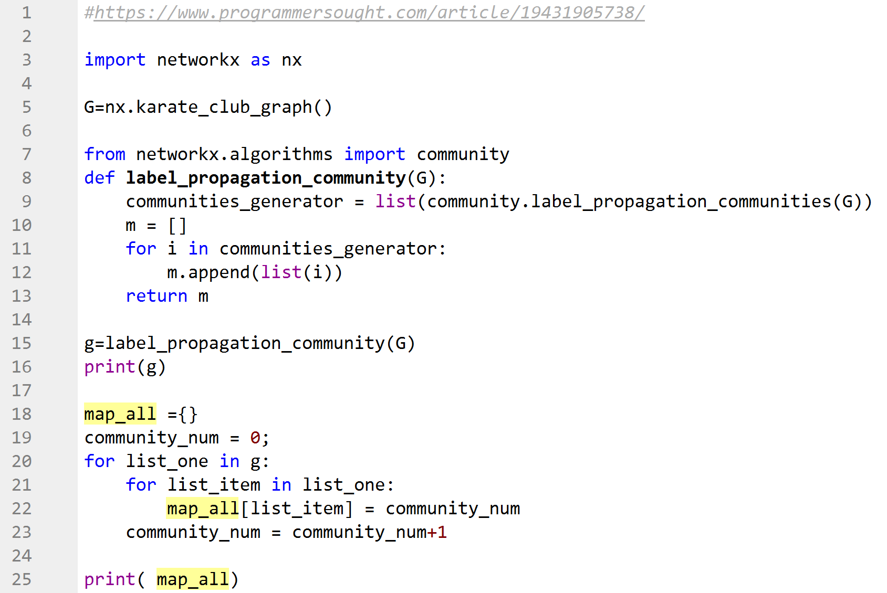
图的社区检测：标签传播（LPA）
标签传播（LPA）算法实践
运行算法，打印信息
社区划分
[[32, 33, 2, 8, 9, 14, 15, 18, 20, 22, 23, 26, 27, 28, 29, 30], [16, 5, 6], [0, 1, 3, 4, 7, 10, 11, 12, 13, 17, 19, 21, 24, 25, 31]]
社区标签
{32: 0, 33: 0, 2: 0, 8: 0, 9: 0, 14: 0, 15: 0, 18: 0, 20: 0, 22: 0, 23: 0, 26: 0, 27: 0, 28: 0, 29: 0, 30: 0, 16: 1, 5: 1, 6: 1, 0: 2, 1: 2, 3: 2, 4: 2, 7: 2, 10: 2, 11: 2, 12: 2, 13: 2, 17: 2, 19: 2, 21: 2, 24: 2, 25: 2, 31: 2}

Slide 18
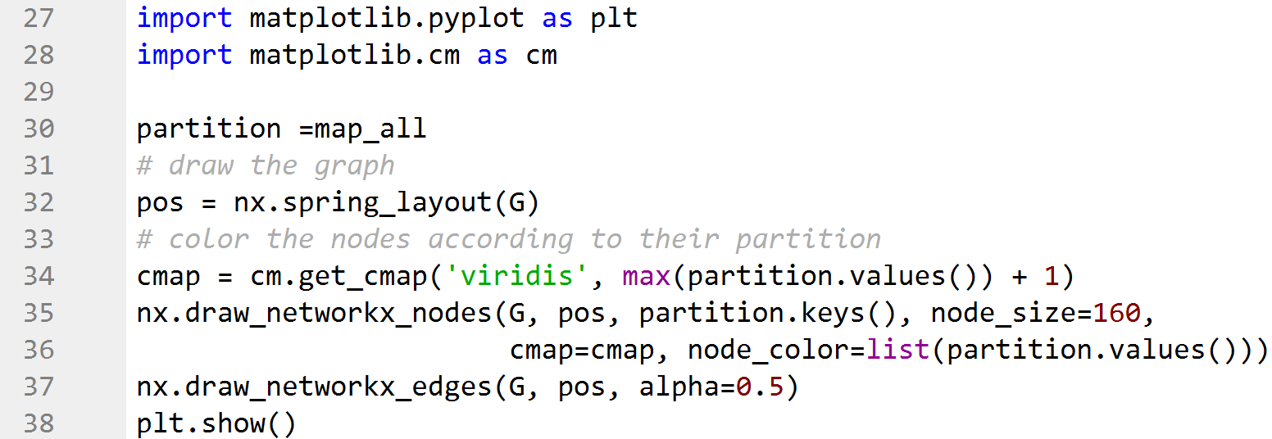
图的社区检测：标签传播（LPA）
标签传播（LPA）算法实践
结果可视化（代码）

Slide 19
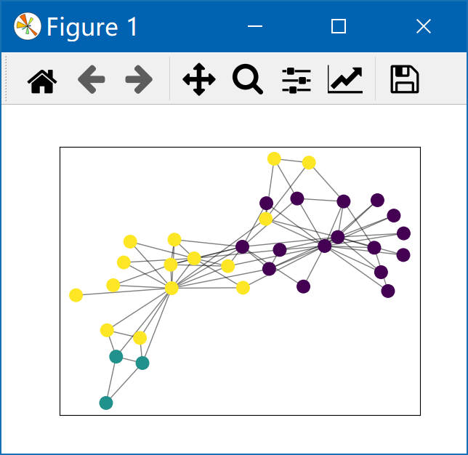
图的社区检测：标签传播（LPA）
标签传播（LPA）算法实践
结果可视化（效果）

Slide 20
pause

Slide 21
思考题
1、非重叠社区发现和重叠社区发现？
2、标签传播算法的核心思想、迭代步骤？
3、标签传播算法的优点？
4、标签传播算法的缺点？

